Slide 1
Trigonometrie im rechtwinkligen Dreieck
Werte der Winkelfunktionen im rechtwinkligen Dreieck

Slide 2
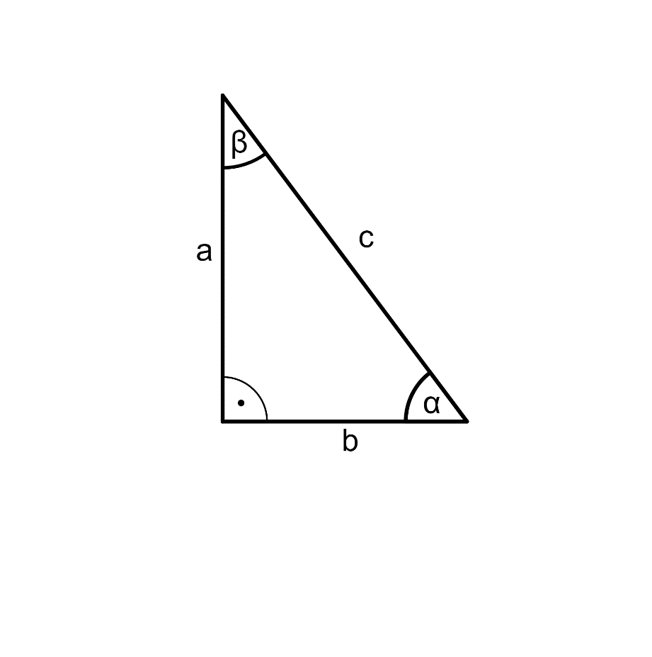
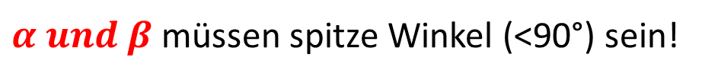
Überlegung
Welche Werte können Sinus, Cosinus und Tangens im rechtwinkligen Dreieck (=> spitze Winkel) annehmen?
$α und β$ müssen spitze Winkel (<90°) sein!

Slide 3
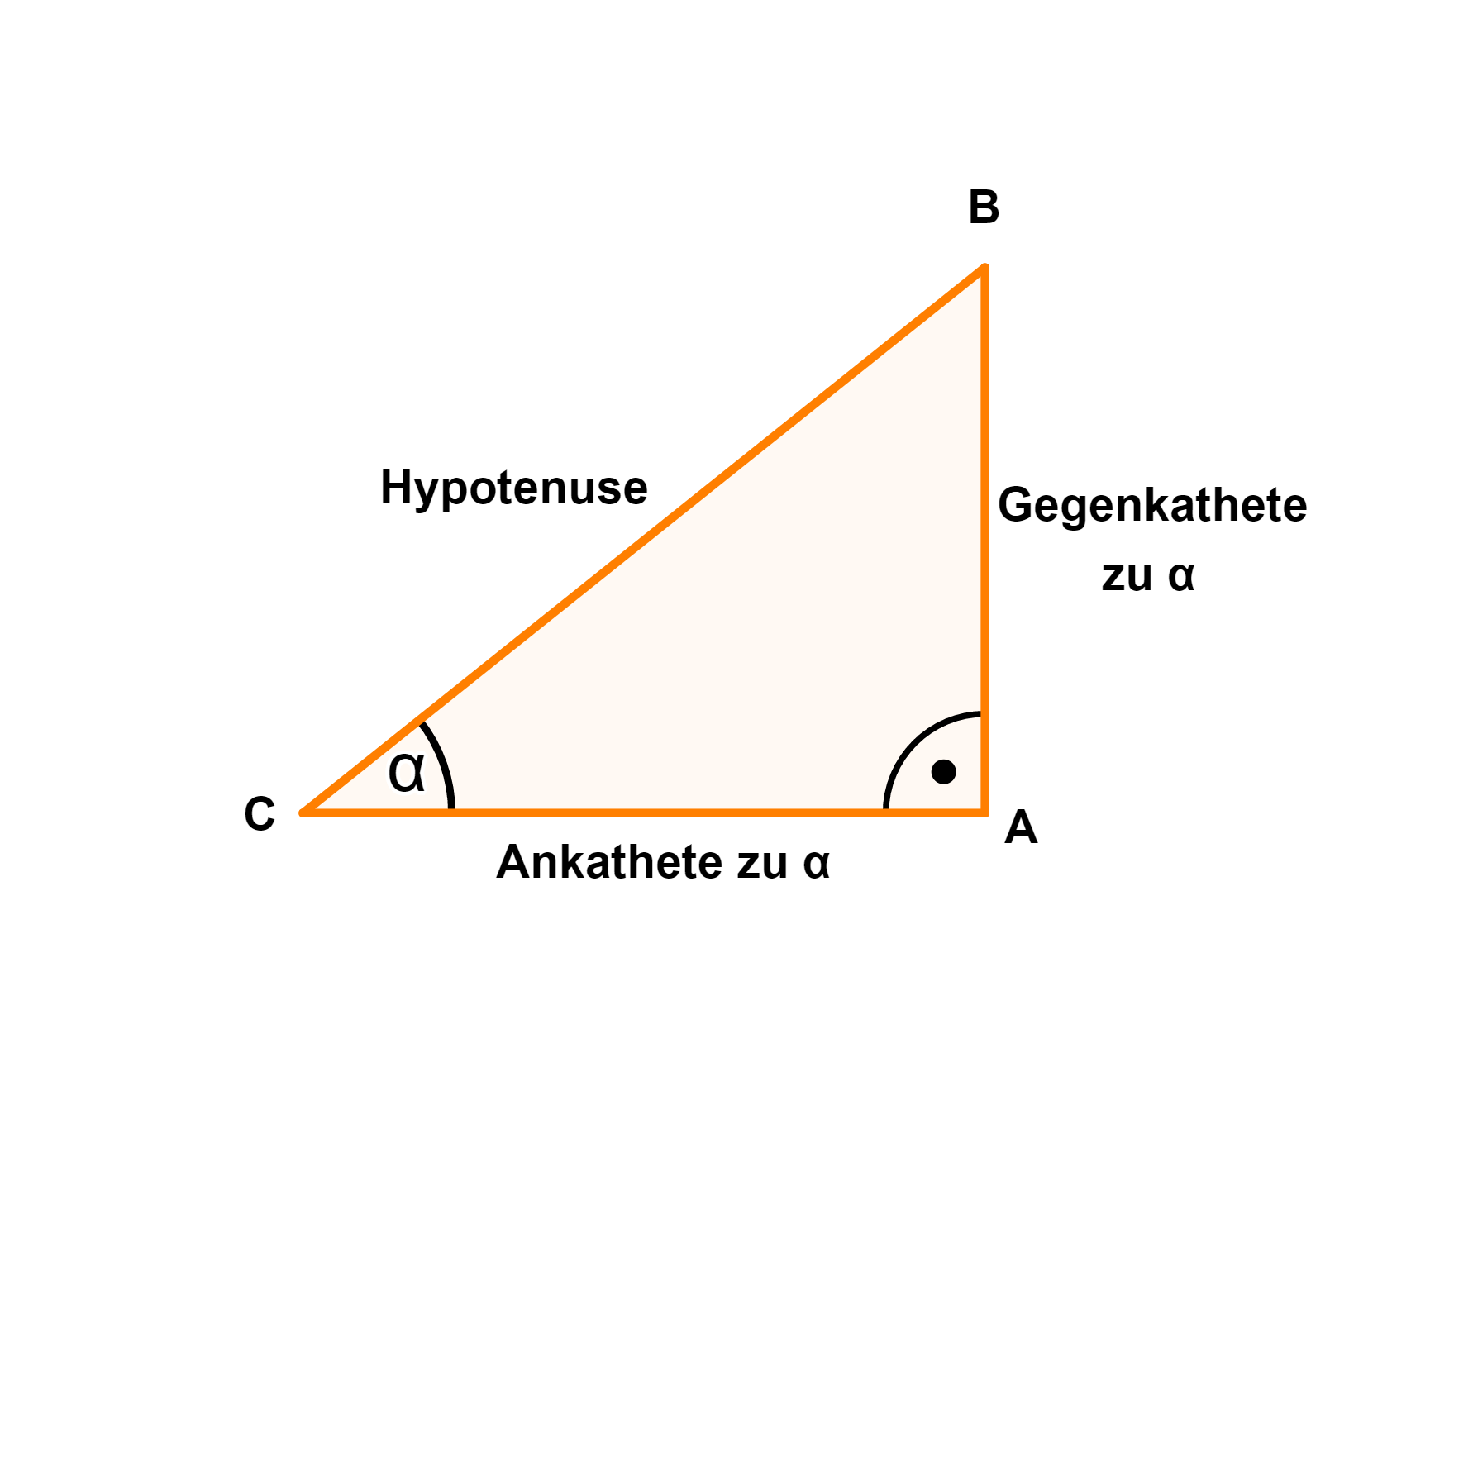
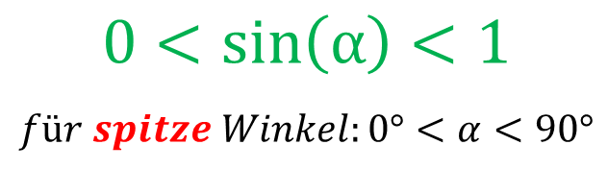

Überlegung
Welche Werte können Sinus, Cosinus und Tangens im rechtwinkligen Dreieck (=> spitze Winkel) annehmen?
$\sin{= \frac{Gegenkathete}{Hypotenuse}}$
Es gilt: Länge der Hypotenuse > Länge der Gegenkathete
Folge: Der Sinus eines spitzen Winkels muss immer kleiner als 1 sein,
da die Hypotenuse immer größer als die Gegenkathete ist.
$$0<sin\left(α\right)<1$$
$$für spitze Winkel:0°<α<90°$$

Slide 4
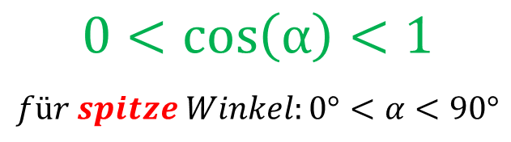

Überlegung
Welche Werte können Sinus, Cosinus und Tangens im rechtwinkligen Dreieck (=> spitze Winkel) annehmen?
$\cos{= \frac{Ankathete}{Hypotenuse}}$
Es gilt: Länge der Hypotenuse > Länge der Ankathete
Folge: Der Cosinus eines spitzen Winkels muss immer kleiner als 1 sein,
da die Hypotenuse immer größer als die Ankathete ist.
$$0<cos\left(α\right)<1$$
$$für spitze Winkel:0°<α<90°$$

Slide 5
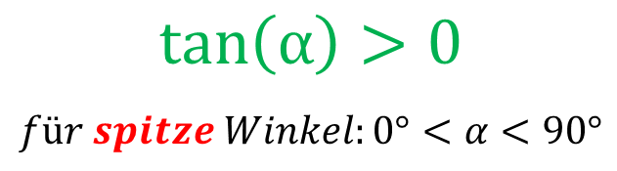
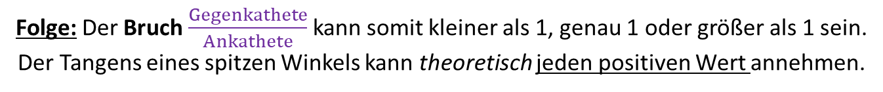

Überlegung
Welche Werte können Sinus, Cosinus und Tangens im rechtwinkligen Dreieck (=> spitze Winkel) annehmen?
$\tan{= \frac{Gegenkathete}{Ankathete}}$
Gegenkathete kann größer, gleich groß, aber auch kleiner als die Ankathete sein
Folge: Der Bruch $\frac{Gegenkathete}{Ankathete}$ kann somit kleiner als 1, genau 1 oder größer als 1 sein.
Der Tangens eines spitzen Winkels kann theoretisch jeden positiven Wert annehmen.
$$tan\left(α\right)>0$$
$$für spitze Winkel:0°<α<90°$$

Slide 6



Zusammenfassung
$$Für einen spitzen Winkel α mit 0°<α<90° gilt:$$
$$0<sin\left(α\right)<1$$
$$0<cos\left(α\right)<1$$
$$tan\left(α\right)>0$$

